Slide 1
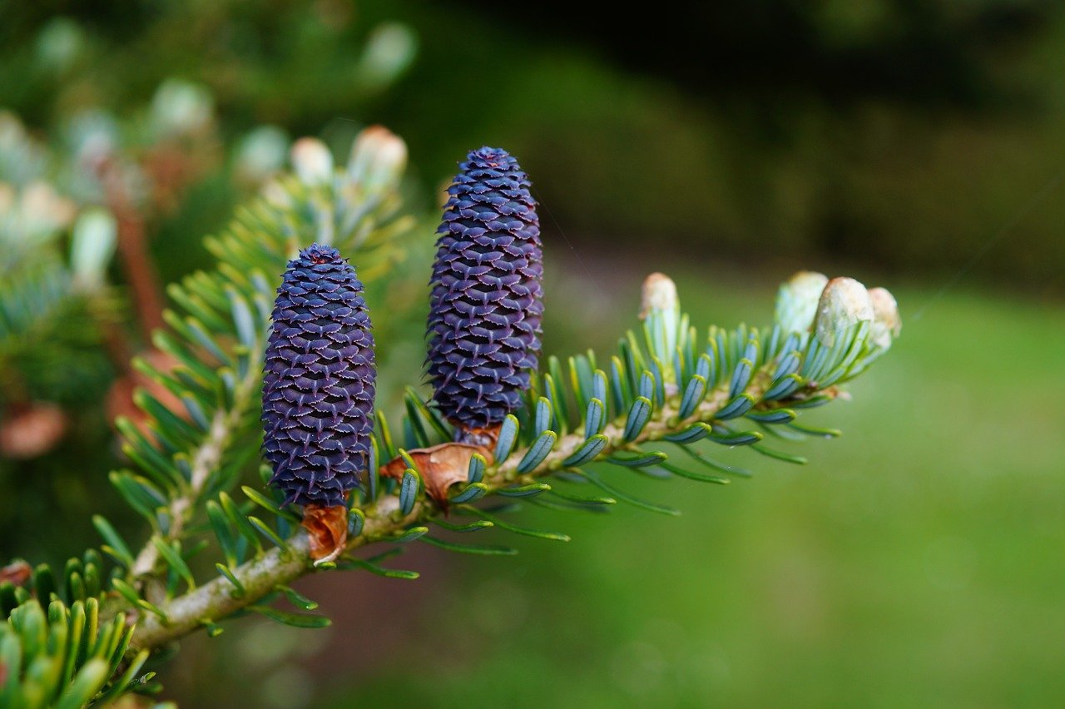
ZANIMLJIVOSTI O CETINARIMA

Slide 2
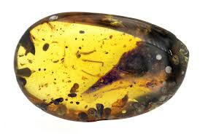
Zanimljivo je da…
Golosemnice, a najviše četinari, proširili su se tokom kasnog trijasa prije oko 250 mil.god. i vjerovatno su bili hrana dinosaurusima biljojedima
Lobanja najmanjeg dinosaurusa na svijetu pronađena je u ćilibaru starom 99 miliona godina, podsjeća na ptičju.Glava ovog bića bila je manja od najsitnije ptice na svetu. Vilica je ispunjena reckastim zubima, a oči ispupčene kao kod guštera. Uprkos dimenzijama, dinosaurus se ponašao kao predator.
Ćilibar je fosilna smola četinara Pinus succinifera, које је izumrlo.
Fosil biljke četinara iz Bileće
na sedimentnoj krečnjačkoj ploči
Fosil cetinara je iz perioda gornje krede, prije 93 miliona godina kada je ova oblast bila tropski arhipelag u unutrašnjem moru, na zapadnom rubu okeana Tetis.

Slide 3
..ZNATE LI DA…
Najstarije drveće
Najstarije drvo na svijetu raste u Sjevernoj Americi i riječ je o vrsti bora bristlecone, Tzv. kvrgavi borovi. Ovaj kalifornijski metuzalem star je oko 5.000 godina i živi u nacionalnoj šumi Inio. Jedino ovi četinari uspješno podnose surove hladne vjetrove i ledene suše. Prava kiša padne tek svake 30 godine. Stabla su im čvornovata i vrlo tvrda. Teško se zapale, a od trulenja ih štiti smola. Čak i odumrla stabla stoje na svom mjestu po više stotina godina. Među mumificiranim stablima rekorder je star 8.000 godina
kalifornijski metuzalem -
star oko 5.000 godina

Slide 4
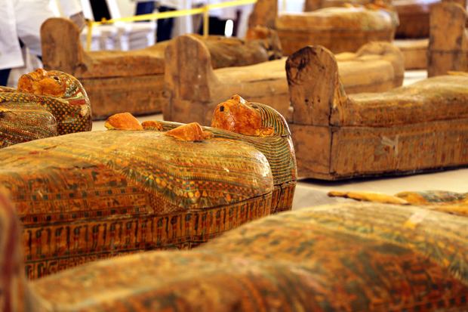
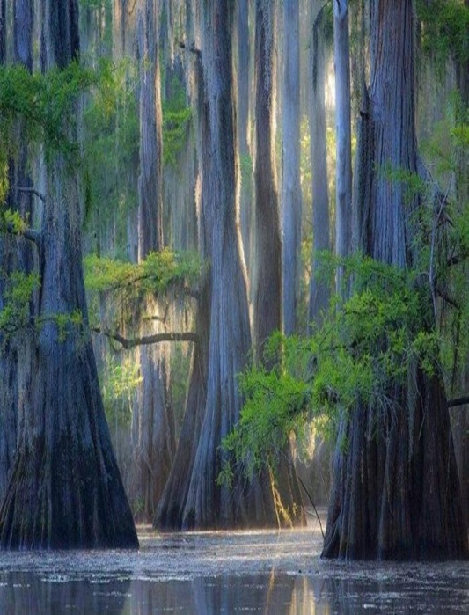
Zanimljivosti o Čempresu
Stablo drveta sadrži veliki broj smola
Drevni Egipćani su od njega pravili sarkofage, a esencijalno ulje čempresa koristilo se za balzamovanje mumija .
Stanovnici srednjovjekovne Vizantije izrađivali su ikonostase od drveta ove biljke, slikali ikone koje su preživjele do naših vremena i gradili brodove
Močvarni cempres,listopadni četinar,otporan na truljenje ,često ga nazivaju drvom tuge pa ga sade na grobljima
Mocvarni cempres
Obicni cempres

Slide 5
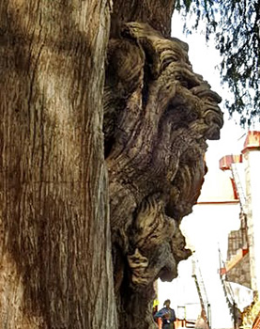
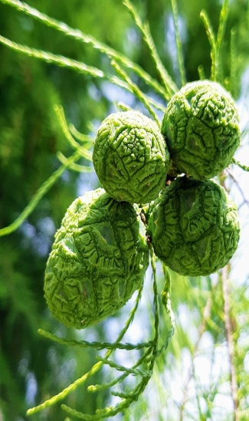
Jos ponesto zanimljivo o Čempresu
Čempres sa najvecim obimom je El Tule je močvarni čempres,(Taxodium mucronatum) u meksičkoj Oaxaci, ima stablo obima 46 metara, što je najveći obim bilo kojeg živog bića.Starost divovskog stabla nije sigurna. mnoge grane i izrasline stabla nalikuju životinjama - lava, jelena, kornjače, ribe, krokodila.
Postoji indijska legenda, prema kojoj su se u davnim vremenima sve životinje sprijateljile, a imale su samo jednog neprijatelja - čovjeka . Jednom su se nabrojane životinje obratile bogu Pitajući za pomoć i stablo ih je spasilo skrivajući se zauvijek ispod svojih grana .
2001. godine, stablo Thule uvršteno je na UNESCO-ov popis svjetske baštine.

Slide 6
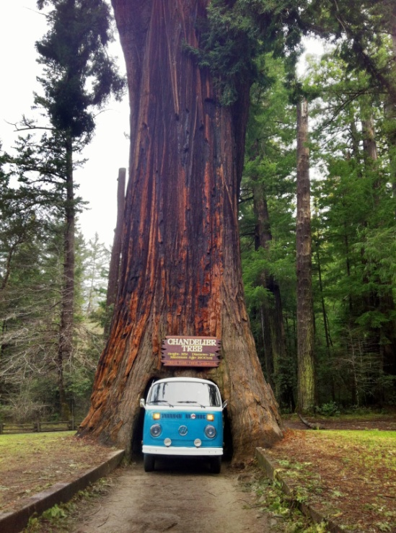
Najveće drvo po ukupnoj masi
“General Šerman“, je velika sekvoja i najveće drvo na svetu, raste u nacionalnom parku Sekvoja u Kaliforniji.Procjenjuje se da je ovaj kolos star između 2.300 i 2.700 godina – u doba nastanka Rimskog carstva
Ovo drvo nadilazi bilo koji drugi živi organizam na planeti po svojoj ukupnoj masi (ne računajući grane) i smatra se najvećim oganizmom na svijetu
Masa mu je oko 2500 tona što je jednako masi 19 odraslih plavih kitova. Visoko je 84 metra i ima obim . nevjerovatnih 31,3 m dok mu je prečnik 11 metara.
Ime je dobio 1879. godine, u čast Vilijama Šermana, generala u Američkom građanskom ratu
Nac.kalifornij .park
General Sherman

Slide 7
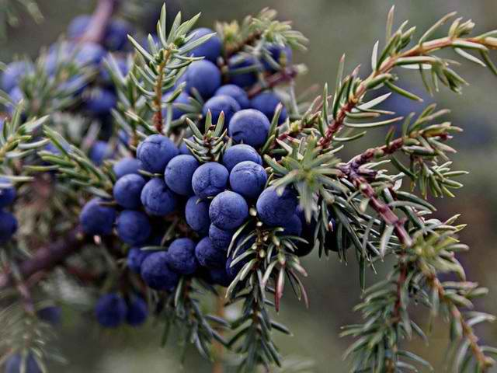
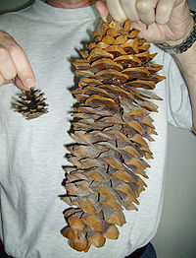
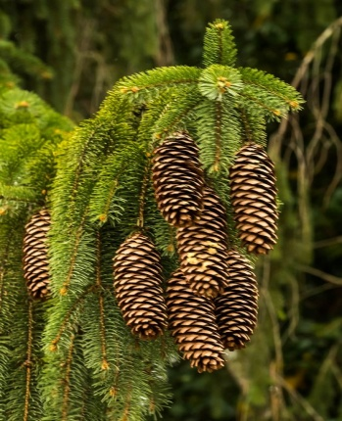
Zanimljivo je da…
Jedini cetinari koji odbacuju lisce na jesen su obicni i zlatni aris i mocvarni cempres
Tamni češeri obične kleke više nalikuju bobicama, iako su češeri. -mogu se jesti, sočni su i slatki, ljudi su od davnina cijenili njihova ljekovita svojstva... U kuhanju se čunjevi koriste kao začin.
U sj. Americi raste šećerni bor
- ima najduže šišarke medju četinarima -veličine izmedju 25-50 cm i slatku smolu koju su Indijanci koristili za hranu i pravili brašno od velikih cesera.
Zlatni aris
Ceseri kleke
Secerni bor

Slide 8
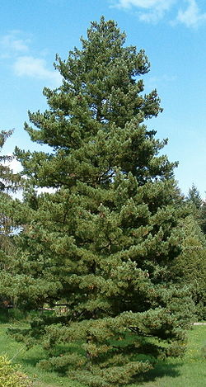
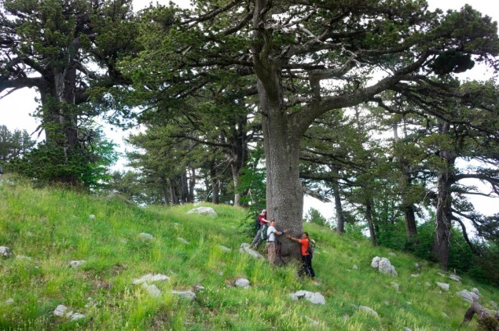
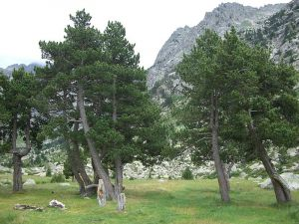
Endemne i reliktne cetinarske vrste Balkanskog poluostrva
Pančićeva omorika (Picea Omorika) –po srpskom botaničaru Josifu Pančiću koji ju je otkrio na planini Tari 1875. godine, kod sela Zaovine .
predstavlja, ''živi fosil ledenog doba'',
nalazi se na Crvenoj listi ugroženih vrsta Međunarodne unije za zaštitu prirode
Bor krivulj– (Pinus mugo),
korjenov sistem sprijecava eroziju zemljišta, karakterističan za Prokletije
Munika –Pinus Helderihii -centralni i zap.Balkanskog poluostrva
“pancir bor”-kora liči na oklop srednj.vjekovnog viteza
Molika-Pinus Peuce- centr. dio Balkanskog poluostrva
Panciceva Omorika-
Dama medju cetinarima
Molika
Munika na orijenu
Stara 100 god
Bor krivulj

Slide 9
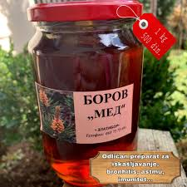
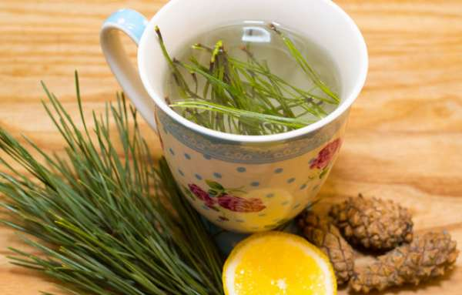
Zdravlje iz četinara
Široka primjena u narodnoj medicini I farmaciji
Masti,tinkture,čajevi,melemi,oblozi,kupke,med
Plućna oboljenja, dijabetes, ateroskleroza, hipertenzija, nesanica, artritis, oporavak od moždanog udara, kanceri, neuralgija
Ljekoviti: kora,iglice,češeri,grančice
Napravite čaj ili kupku,jer je ljekovita
Ruski travari to rade uvijek od novogodišnjih jelki.

Slide 10
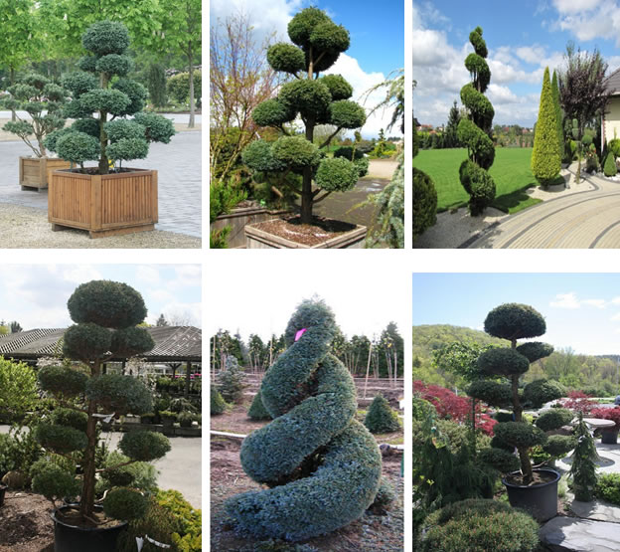

Slide 11
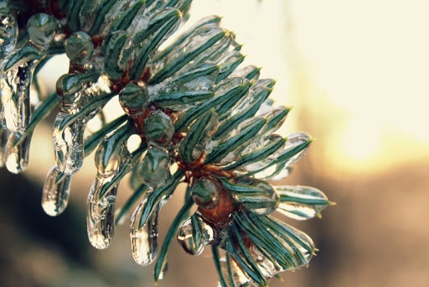
Hvala na paŽnji
Jovanov matija
gimnazija Ii 2

